Slide 1

التقويـــــــــــــــــــــــــــــــــم
التـــــــــــــــــــــــــدريـــــــــــــــــــــــــــــــــــــــــب
التـــــــــــــــــــــــدريـــــــــــــــــــــــــــــــــــــــس
التهــــــــــيــــــــــــــئــــــــــــــــــــــــــــــــــة
الـــــــــــــــــــرئيـــــــسيــــــــــــــــــــــــة
اختبــــــــــار قصــــــــــــــــــــــــير
حـــــــــــــــل الواجـــــــــــــب
اليوم/ الاربعاء التاريخ/1447/03/18ه الحصة/ السادسة
الموضوع/ المتغيرات والعبارات الجبرية
حل الواجـــــــــــــــــــــــــــــــــــــــــــــــــــــــب
7) 39840
9) 6 أطباق
11) 2 , 3 , 6
جواهر الحارثي @jewelsAlshdaddi

Slide 2
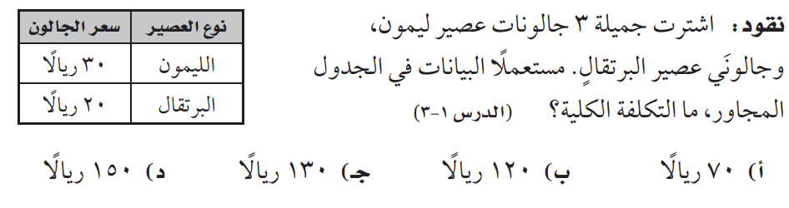
التقويـــــــــــــــــــــــــــــــــم
التـــــــــــــــــــــــــدريـــــــــــــــــــــــــــــــــــــــــب
التـــــــــــــــــــــــدريـــــــــــــــــــــــــــــــــــــــس
التهــــــــــيــــــــــــــئــــــــــــــــــــــــــــــــــة
الـــــــــــــــــــرئيـــــــسيــــــــــــــــــــــــة
اختبــــــــــار قصــــــــــــــــــــــــير
حـــــــــــــــل الواجـــــــــــــب
اليوم/ الاربعاء التاريخ/1447/03/18ه الحصة/ السادسة
الموضوع/ المتغيرات والعبارات الجبرية
اختبــــــــــار قصــــــــــــــــــــــــير
جواهر الحارثي @jewelsAlshdaddi

Slide 3
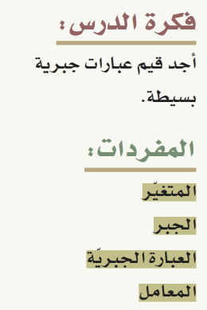
التقويـــــــــــــــــــــــــــــــــم
التـــــــــــــــــــــــــدريـــــــــــــــــــــــــــــــــــــــــب
التـــــــــــــــــــــــدريـــــــــــــــــــــــــــــــــــــــس
التهــــــــــيــــــــــــــئــــــــــــــــــــــــــــــــــة
الـــــــــــــــــــرئيـــــــسيــــــــــــــــــــــــة
اختبــــــــــار قصــــــــــــــــــــــــير
حـــــــــــــــل الواجـــــــــــــب
اليوم/ الاربعاء التاريخ/1447/03/18ه الحصة/ السادسة
 | الموضوع/ المتغيرات والعبارات الجبرية
الأهداف الخاصة:
حساب قيمة عبارة جبرية
جواهر الحارثي @jewelsAlshdaddi

Slide 4
التقويـــــــــــــــــــــــــــــــــم
التـــــــــــــــــــــــــدريـــــــــــــــــــــــــــــــــــــــــب
التـــــــــــــــــــــــدريـــــــــــــــــــــــــــــــــــــــس
التهــــــــــيــــــــــــــئــــــــــــــــــــــــــــــــــة
الـــــــــــــــــــرئيـــــــسيــــــــــــــــــــــــة
اختبــــــــــار قصــــــــــــــــــــــــير
حـــــــــــــــل الواجـــــــــــــب
جدول التعلم
الموضوع/
المتغيرات والعبارات الجبرية
1447/03/18
ماذا أعرف | ما أريد أن أعرف | ماذا تعلمت
جواهر الحارثي @jewelsAlshdaddi
الأهداف الخاصة:
حساب قيمة عبارة جبرية

Slide 5
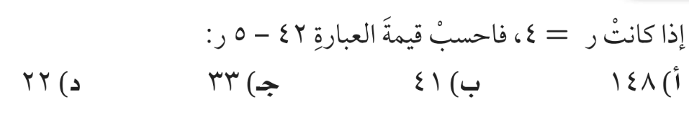
التقويـــــــــــــــــــــــــــــــــم
التـــــــــــــــــــــــــدريـــــــــــــــــــــــــــــــــــــــــب
التـــــــــــــــــــــــدريـــــــــــــــــــــــــــــــــــــــس
التهــــــــــيــــــــــــــئــــــــــــــــــــــــــــــــــة
الـــــــــــــــــــرئيـــــــسيــــــــــــــــــــــــة
اختبــــــــــار قصــــــــــــــــــــــــير
حـــــــــــــــل الواجـــــــــــــب
الموضوع/
المتغيرات والعبارات الجبرية
1447/03/18
فيما سبق:
إيجاد قيم عبارات جبرية
الأهداف الخاصة:
حساب قيمة عبارة جبرية
جواهر الحارثي @jewelsAlshdaddi

Slide 6

التقويـــــــــــــــــــــــــــــــــم
التـــــــــــــــــــــــــدريـــــــــــــــــــــــــــــــــــــــــب
التـــــــــــــــــــــــدريـــــــــــــــــــــــــــــــــــــــس
التهــــــــــيــــــــــــــئــــــــــــــــــــــــــــــــــة
الـــــــــــــــــــرئيـــــــسيــــــــــــــــــــــــة
اختبــــــــــار قصــــــــــــــــــــــــير
حـــــــــــــــل الواجـــــــــــــب
الموضوع/
المتغيرات والعبارات الجبرية
1447/03/18
الأهداف الخاصة:
حساب قيمة عبارة جبرية
جواهر الحارثي @jewelsAlshdaddi

Slide 7
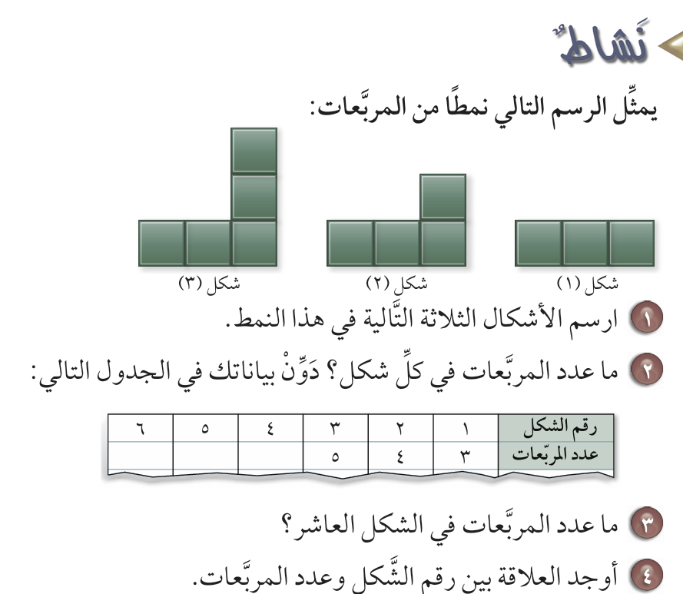
التقويـــــــــــــــــــــــــــــــــم
التـــــــــــــــــــــــــدريـــــــــــــــــــــــــــــــــــــــــب
التـــــــــــــــــــــــدريـــــــــــــــــــــــــــــــــــــــس
التهــــــــــيــــــــــــــئــــــــــــــــــــــــــــــــــة
الـــــــــــــــــــرئيـــــــسيــــــــــــــــــــــــة
اختبــــــــــار قصــــــــــــــــــــــــير
حـــــــــــــــل الواجـــــــــــــب
الموضوع/
المتغيرات والعبارات الجبرية
1447/03/18
الأهداف الخاصة:
حساب قيمة عبارة جبرية
جواهر الحارثي @jewelsAlshdaddi

Slide 8
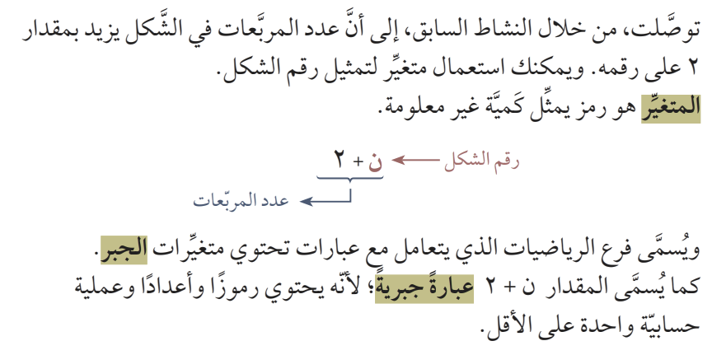
التقويـــــــــــــــــــــــــــــــــم
التـــــــــــــــــــــــــدريـــــــــــــــــــــــــــــــــــــــــب
التـــــــــــــــــــــــدريـــــــــــــــــــــــــــــــــــــــس
التهــــــــــيــــــــــــــئــــــــــــــــــــــــــــــــــة
الـــــــــــــــــــرئيـــــــسيــــــــــــــــــــــــة
اختبــــــــــار قصــــــــــــــــــــــــير
حـــــــــــــــل الواجـــــــــــــب
الموضوع/
المتغيرات والعبارات الجبرية
1447/03/18
الأهداف الخاصة:
حساب قيمة عبارة جبرية
جواهر الحارثي @jewelsAlshdaddi

Slide 9
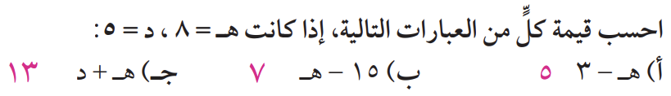

التقويـــــــــــــــــــــــــــــــــم
التـــــــــــــــــــــــــدريـــــــــــــــــــــــــــــــــــــــــب
التـــــــــــــــــــــــدريـــــــــــــــــــــــــــــــــــــــس
التهــــــــــيــــــــــــــئــــــــــــــــــــــــــــــــــة
الـــــــــــــــــــرئيـــــــسيــــــــــــــــــــــــة
اختبــــــــــار قصــــــــــــــــــــــــير
حـــــــــــــــل الواجـــــــــــــب
تحقق من فهمك
الموضوع/
المتغيرات والعبارات الجبرية
1447/03/18
الأهداف الخاصة:
حساب قيمة عبارة جبرية
تعلم فردي
جواهر الحارثي @jewelsAlshdaddi

Slide 10
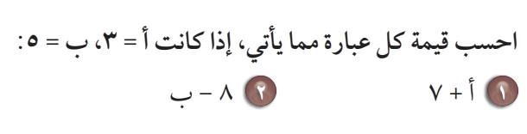

التقويـــــــــــــــــــــــــــــــــم
التـــــــــــــــــــــــــدريـــــــــــــــــــــــــــــــــــــــــب
التـــــــــــــــــــــــدريـــــــــــــــــــــــــــــــــــــــس
التهــــــــــيــــــــــــــئــــــــــــــــــــــــــــــــــة
الـــــــــــــــــــرئيـــــــسيــــــــــــــــــــــــة
اختبــــــــــار قصــــــــــــــــــــــــير
حـــــــــــــــل الواجـــــــــــــب
تـــــــــــــــــــــــــــــــــــــــــــــــــــأكد
الموضوع/
المتغيرات والعبارات الجبرية
1447/03/18
الأهداف الخاصة:
حساب قيمة عبارة جبرية
تعلم أقران
جواهر الحارثي @jewelsAlshdaddi

Slide 11
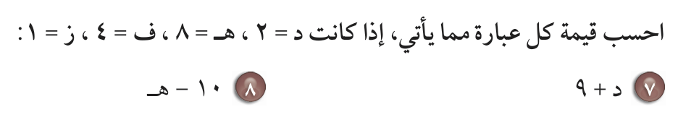

التقويـــــــــــــــــــــــــــــــــم
التـــــــــــــــــــــــــدريـــــــــــــــــــــــــــــــــــــــــب
التـــــــــــــــــــــــدريـــــــــــــــــــــــــــــــــــــــس
التهــــــــــيــــــــــــــئــــــــــــــــــــــــــــــــــة
الـــــــــــــــــــرئيـــــــسيــــــــــــــــــــــــة
اختبــــــــــار قصــــــــــــــــــــــــير
حـــــــــــــــل الواجـــــــــــــب
تـــــــــــــــــــــــــــــــــــــــــــــــــــدرب
الموضوع/
المتغيرات والعبارات الجبرية
1447/03/18
الأهداف الخاصة:
حساب قيمة عبارة جبرية
تعلم تعاوني
جواهر الحارثي @jewelsAlshdaddi

Slide 12


التقويـــــــــــــــــــــــــــــــــم
التـــــــــــــــــــــــــدريـــــــــــــــــــــــــــــــــــــــــب
التـــــــــــــــــــــــدريـــــــــــــــــــــــــــــــــــــــس
التهــــــــــيــــــــــــــئــــــــــــــــــــــــــــــــــة
الـــــــــــــــــــرئيـــــــسيــــــــــــــــــــــــة
اختبــــــــــار قصــــــــــــــــــــــــير
حـــــــــــــــل الواجـــــــــــــب
الإغــــــــــــــــــــــــــــــــــــــــــــــــــــــــــــــــلاق
ســـــــــؤال من اختبار القدرات
الموضوع/
المتغيرات والعبارات الجبرية
1447/03/18
الأهداف الخاصة:
حساب قيمة عبارة جبرية
جواهر الحارثي @jewelsAlshdaddi

Slide 13
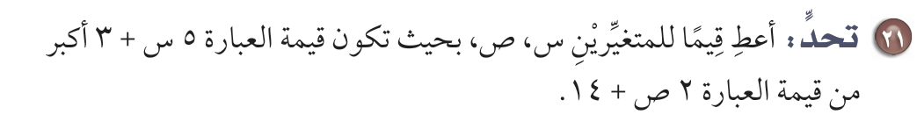
التقويـــــــــــــــــــــــــــــــــم
التـــــــــــــــــــــــــدريـــــــــــــــــــــــــــــــــــــــــب
التـــــــــــــــــــــــدريـــــــــــــــــــــــــــــــــــــــس
التهــــــــــيــــــــــــــئــــــــــــــــــــــــــــــــــة
الـــــــــــــــــــرئيـــــــسيــــــــــــــــــــــــة
اختبــــــــــار قصــــــــــــــــــــــــير
حـــــــــــــــل الواجـــــــــــــب
الإغــــــــــــــــــــــــــــــــــــــــــــــــــــــــــــــــلاق
مهارات التفكير العليا
الموضوع/
المتغيرات والعبارات الجبرية
1447/03/18
الأهداف الخاصة:
حساب قيمة عبارة جبرية
جواهر الحارثي @jewelsAlshdaddi

Slide 14
التقويـــــــــــــــــــــــــــــــــم
التـــــــــــــــــــــــــدريـــــــــــــــــــــــــــــــــــــــــب
التـــــــــــــــــــــــدريـــــــــــــــــــــــــــــــــــــــس
التهــــــــــيــــــــــــــئــــــــــــــــــــــــــــــــــة
الـــــــــــــــــــرئيـــــــسيــــــــــــــــــــــــة
اختبــــــــــار قصــــــــــــــــــــــــير
حـــــــــــــــل الواجـــــــــــــب
الإغــــــــــــــــــــــــــــــــــــــــــــــــــــــــــــــــلاق
جدول التعلم
الموضوع/
المتغيرات والعبارات الجبرية
1447/03/18
ماذا أعرف | ما أريد أن أعرف | ماذا تعلمت
جواهر الحارثي @jewelsAlshdaddi
الأهداف الخاصة:
حساب قيمة عبارة جبرية

Slide 15
التقويـــــــــــــــــــــــــــــــــم
التـــــــــــــــــــــــــدريـــــــــــــــــــــــــــــــــــــــــب
التـــــــــــــــــــــــدريـــــــــــــــــــــــــــــــــــــــس
التهــــــــــيــــــــــــــئــــــــــــــــــــــــــــــــــة
الـــــــــــــــــــرئيـــــــسيــــــــــــــــــــــــة
اختبــــــــــار قصــــــــــــــــــــــــير
حـــــــــــــــل الواجـــــــــــــب
الإغــــــــــــــــــــــــــــــــــــــــــــــــــــــــــــــــلاق
الواجـــــــــــــــــــــــــــــــــــــــــــــــــــــــب
الموضوع/
المتغيرات والعبارات الجبرية
1447/03/18
9 – 11 – 13
صفحة 29
وتذكري يا جميلتي:
إذا لم نجد طريق النجاح فعلينا أن نبتكره.
الأهداف الخاصة:
حساب قيمة عبارة جبرية
جواهر الحارثي @jewelsAlshdaddi

